Slide 1
Понятие алгоритма и его свойства, основные алгоритмические конструкции, этапы решения задач на компьютере
Преподаватель информатики Саратовского филиала ПривГУПС
Авдеева И.Н.

Slide 2
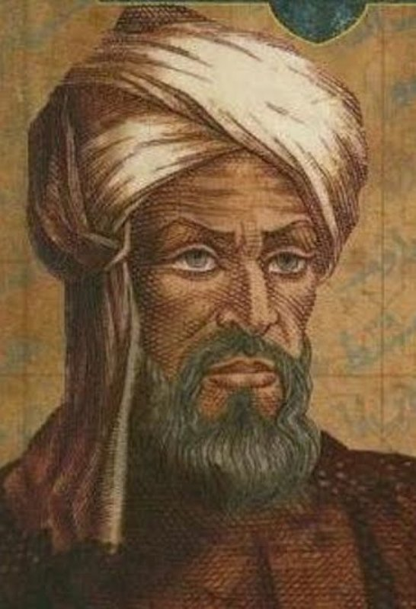
Термин «алгоритм» произошел от имени великого математика Мухаммеда аль – Хорезми
( по латыни algorithmus).
В IX веке разработал правила выполнения четырех действий арифметики.
Мухаммед Аль- Хорезми

Slide 3
Понятие алгоритма
Алгоритм – это точное описание последовательности действий, использование которых приводит к решению поставленной задачи за конечное число шагов. Алгоритм состоит из шагов.
Шаг алгоритма – это отдельное действие, которое исполнитель выполняет по команде.

Slide 4
Понятие исполнителя алгоритма
Исполнитель алгоритма – это объект, который выполняет последовательность команд, заданных в алгоритме. Исполнителем алгоритма может быть человек, робот, животное, компьютер.
Система команд исполнителя (СКИ) – совокупность всех команд, которые выполняет исполнитель алгоритма.
Среда исполнителя - это обстановка, в которой действует исполнитель.

Slide 5
Свойства алгоритма
Дискретность – означает, что любой алгоритм должен состоять из последовательности шагов, следующих друг за другом.
Детерминированность (точность, определенность) – указывает, на то что любое действие в алгоритме должно быть строго и не двусмысленно определено и описано для каждого случая.
АЛГОРИТМ
Результативность – означает то, что каждый алгоритм направлен на достижение конечного результата.
Конечность – определяет завершение каждого действия в отдельности и алгоритма в целом за конечное число шагов.
Массовость – подразумевает, что один и тот же алгоритм может применяться для решения целого класса задач.

Slide 6
Формы представления алгоритма
Словесная
Табличная
Графическая (блок-схема)
Программная

Slide 7
Таблица основных обозначений в блок-схеме
 | Блок начала или конца алгоритма
 | Ввод или вывод данных. Данные в блоке записываются через запятую
 | Процесс В блок записывается математическая формула
 | Блок проверки условия, если условие истинно, то решение идет по веточке «Да», если ложно – по веточке «Нет»
 | Направление
Нет
условие
Да

Slide 8
Этапы решения задач на компьютере
Решение практической задачи на компьютере требует построения информационной, дискретной, проверяемой модели.
При помощи компьютера можно решать задачи из различных областей, где необходима обработка информации.
Решение этих задач осуществляется по следующим этапам:
(выписать только название этапов)

Slide 9
1. Постановка задачи
сбор информации о задаче;
формулировка условия задачи;
определение конечных целей решения задачи;
определение формы выдачи результатов;
описание данных (их типов, диапазонов величин, формы вывода и т.д.).

Slide 10
2. Построение математической модели
анализ существующих аналогов;
выбор технических и программных средств;
разработка математической модели;
разработка структур данных.

Slide 11
3. Построение алгоритма
выбор метода проектирования алгоритма;
выбор тестов и метода тестирования;
проектирование алгоритма.

Slide 12
4. Программирование
- выбор языка программирования;
- запись алгоритма на языке программирования

Slide 13
5. Тестирование и отладка
синтаксическая отладка (синтаксические ошибки – нарушение принятых для данного исполнителя правил построения предписаний действий, локализация ошибок производится программной системой);
отладка семантики и логической структуры (смысловые ошибки – некорректная обработка входных данных, локализация ошибок производится программистом);
тестовые расчеты, анализ результатов тестирования;

Slide 14
6. Анализ результатов решения задачи и уточнение, в случае необходимости, математической модели с повторным выполнением со 2 по 5 этапов

Slide 15
7. Сопровождение программы
доработка программы для решения конкретных задач;
составление документации к решенной задаче.

Slide 16
Основные алгоритмические структуры
Линейный алгоритм
Разветвляющийся алгоритм
Циклический алгоритм
Вспомогательный
Комбинированный
основные

Slide 17
Линейный алгоритм
Линейный алгоритм – это алгоритм, в котором команды выполняются последовательно, одна за другой.

Slide 18
Базовая структура линейного алгоритма
начало
Серия команд 1
Серия команд 2
. . . .
Серия команд N
конец

Slide 19
Задача: вычислить периметр треугольника с произвольными сторонами
I этап Постановка задачи
Входные данные: А,В,С – стороны треугольника
Выходные данные: Р – периметр треугольника
II этап Построение математической модели
Р=А+В+С
А
С
В
Выходные
данные
Входные данные

Slide 20
III этап Составление алгоритма
Вид - линейный
начало
А, В, С
Р= А+В+С
Р
конец

Slide 21
Алгоритмическая структура «ветвление»
Разветвляющийся алгоритм – это алгоритм, в котором в зависимости от условия выполняется либо одна, либо другая последовательность действий.
Условие в алгоритме может быть либо истинным, либо ложным.

Slide 22
Базовая структура разветвляющегося алгоритма
начало
Условие
Серия команд 1
Серия команд 2
конец

Slide 23
Циклические алгоритмы
Циклический алгоритм – это описание действий, которые должны повторяться указанное число раз или пока не выполнено заданное условие.
Перечень повторяющихся действий называют телом цикла.
Циклы
Цикл со счётчиком
Цикл с условием

Slide 24
Цикл с предусловием
Цикл с предусловием в алгоритмах — это циклическая структура, в которой сначала проверяется значение условного выражения (условие) перед выполнением очередного шага цикла
Особенностью цикла с предусловием является то, что если изначально условное выражение ложно, то тело цикла не выполнится ни разу.

Slide 25
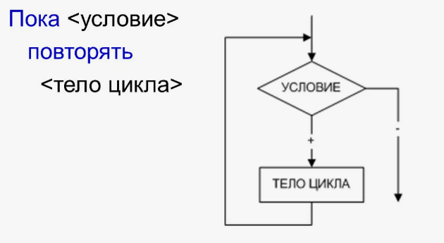

Slide 26
Цикл с постусловием
Цикл с постусловием в алгоритмах работает до тех пор, пока не выполнится его условие, которое проверяется после исполнения тела цикла. При этом такой цикл в любом случае выполняется в программе хотя бы один раз.

Slide 27
